Slide 1
Kutyák weboldal
Készítette: Szabó Bence, Szabó Roland
Békéscsabai SZC Nemes Tihamér Technikum és Kollégium
2021

Slide 2
Tartalom jegyzék
VS code-ban html és css-sel készült
A komodor, vizsla és staffordshire terrier leírását lehet megtalálni

Slide 3
Weboldal térkép
A kutyák neveivel az oldal legtetején és a több szóra kattintva feldobja a részletesebb információt róluk
Vissza pedig úgy lehet lépni, hogy van egy vissza gomb a weblap legtetején
Ha az oldal kisebb megjelenítőn van, akkor vele együtt csökken az oldal mérete
A weboldal legalján található egy elérhetőség és módosítási dátum

Slide 4
Webszerverek
Ingyenes
Nethely
Github
Fizetős:
Sybell
abplusz

Slide 5
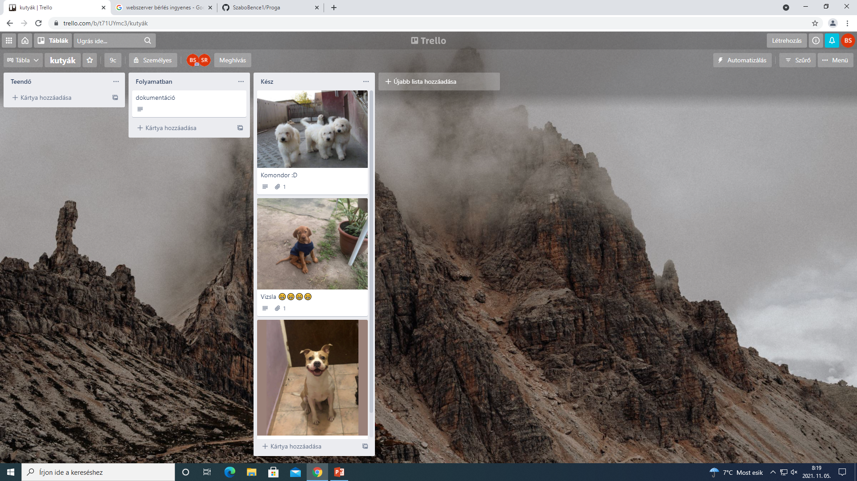
Trello

Slide 6
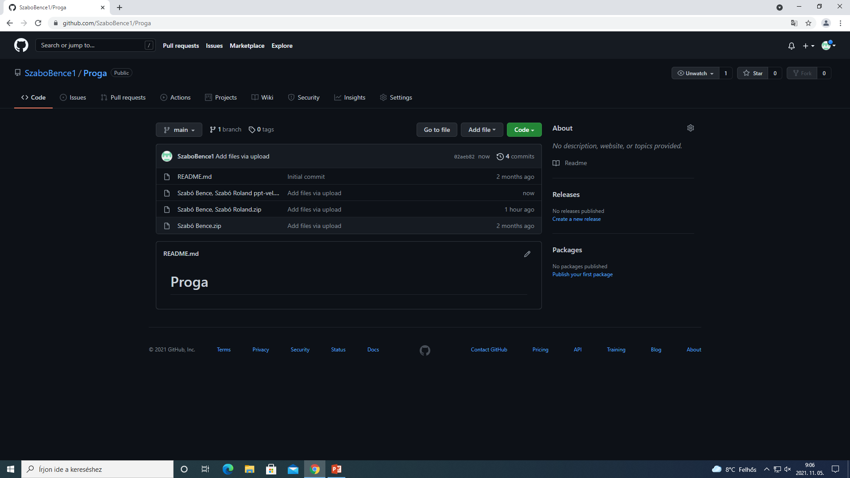
Github

Slide 7
Elérhetőségek
szabobence@gmail.com
szaboroland@gmail.com

